Slide 1
ESCUELA NORMAL DE EDUCACIÓN PREESCOLAR
LICENCIATURA EN EDUCACIÓN PREESCOLAR
PRIMER SEMESTRE SECCIÓN “A”
CICLO 2021-2022
CURSO: ESTUDIO DEL MUNDO NATURAL
TITULAR: ANDREA VALLEJO DE LOS SANTOS
ALUMNA: IMELDA PATRICIA CUADROS CALVILLO
INDAGACIÓN

Slide 2
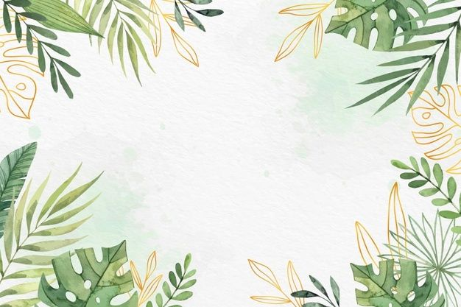
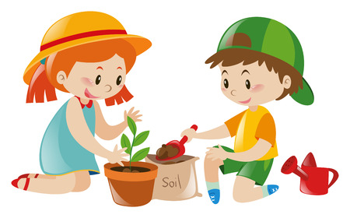
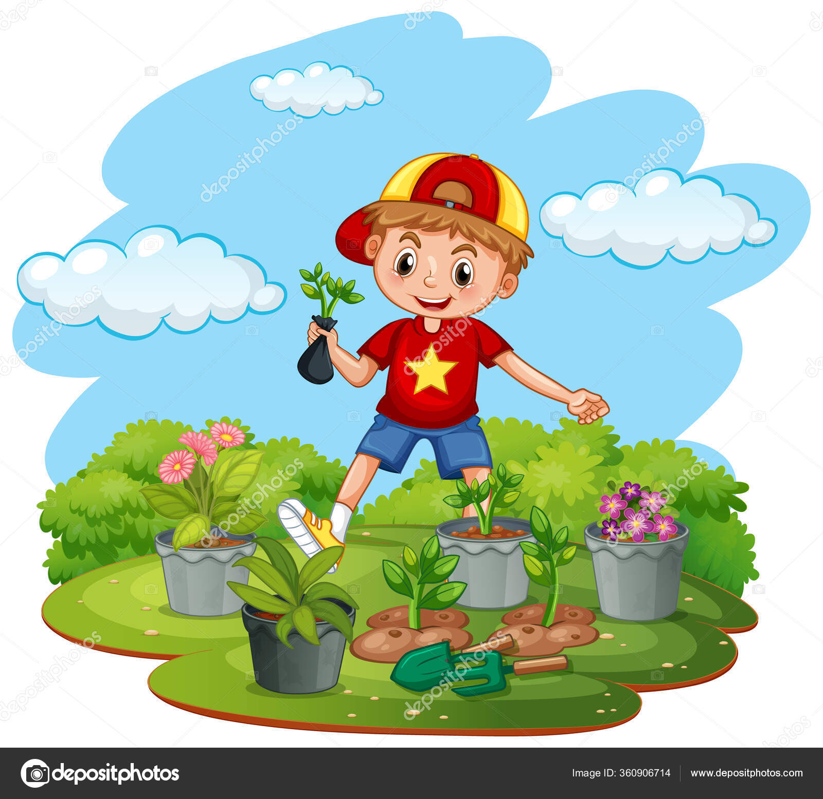
ALGUNOS FRUTOS TIENEN SEMILLAS
Para el desarrollo de la siguiente actividad se llevarán al aula algunos frutos que contengan semillas, como por ejemplo manzanas, fresas, aguacates, peras, sandía.
Distribuidos en una mesa grande, se les mostrará los frutos nombrados anteriormente para ver si los conocen todos. Una vez que estén todos reconocidos, se partirán observando las semillas que contienen en su interior. Con cada fruto se realizarán preguntas como: ¿qué es esto?, ¿se puede comer?, ¿es duro?, ¿para qué crees que tiene esta semilla dentro?... Salvo en el caso de la fresa que al partirla no se podrán ver las semillas porque las tiene por fuera, por lo tanto se preguntará: ¿las fresas no tienen semillas?, ¿entonces como se consigue sembrar más fresas si no tiene semillas?..

Slide 3
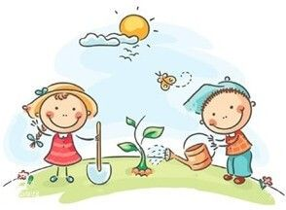
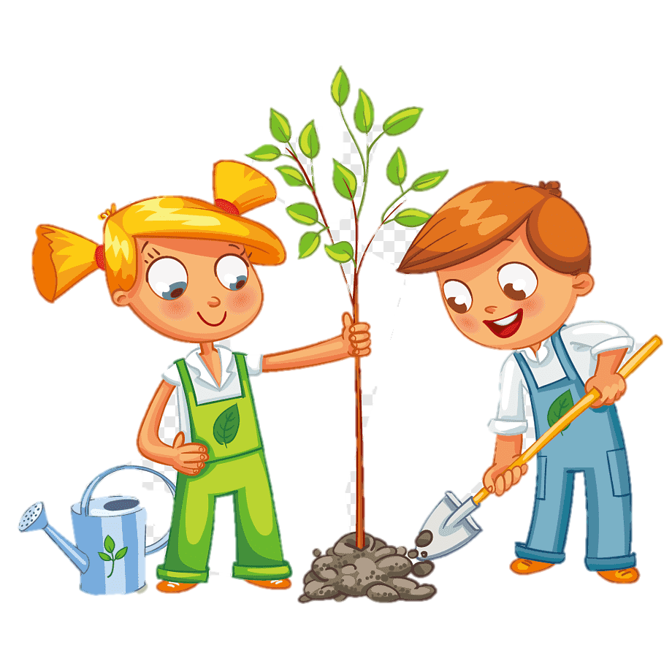
ALGUNOS FRUTOS TIENEN SEMILLAS
Cuando estén reconocidas las semillas de todas las plantas, se pasará a escoger dos de ellas, por ejemplo siguiendo el criterio de la más grande y la más pequeña, que en este caso serían el aguacate y las fresas.
Para la siembra de las semillas de aguacate se preguntará ¿cómo podemos sacar de aquí las semillas si son muy pequeñas?, dejando a la vista un colador, un recipiente y un molcajete, para que los niños puedan llegar a la conclusión de que exprimiendo las fresas y pasándolas por el colador, podrán quedarse solo con las semillas, que las agarrarán y sembrarán en recipientes alargados con tierra.

